Slide 1
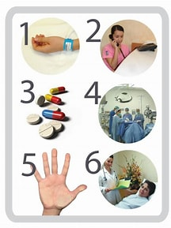
Metas Internacionales de Seguridad de Pacientes.
Mgtra. Martha López
Coordinación Nacional de Gestión de Calidad.

Slide 2
Surgimiento de Metas internacionales
En octubre de 2004 la, Organización Mundial de la Salud(OMS) creó la Alianza Mundial para la Seguridad del paciente, convocada a realizar una serie de acciones a favor de la seguridad del paciente.
Por ser de los más frecuentes en la práctica diaria, se identifican los 6 puntos prioritarios.
C

Slide 3
Importancia de un sistema de gestión
Comprender las necesidades y demandas del entorno.
Mejorar el desempeño general de la organización.
Mejorar la capacidad para suministrar productos y servicios competitivos.
Aumentar la satisfacción de los clientes.
Identificar oportunidades de mejora en todos los procesos y mejorar su eficiencia.

Slide 4
Objetivo de las metas internacionales
Promover mejoras específicas, en la seguridad de los pacientes.
Esta foto de Autor desconocido está bajo licencia CC BY-NC-ND

Slide 5
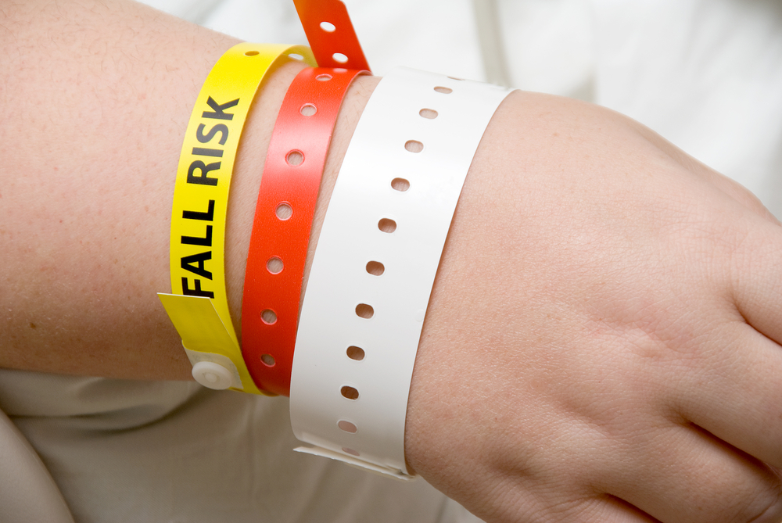
Metas internacionales de seguridad del paciente
1. Identificar correctamente a los pacientes
2. Comunicación efectiva
3. Mejorar la seguridad de los medicamentos de alto riesgo
4. Garantizar una cirugía segura.
5. Minimizar el riesgo de infecciones asociadas a la atención sanitaria
6-Minimizar el riesgo de daño al paciente causado por caídas

Slide 6
Meta 1. Identificar correctamente a los pacientes
1.Identificar de manera fiable a la persona a la que se dirige el servicio o tratamiento
Sedados
Atención especial con:
Desorientados
2. Hacer coincidir con el servicio o el tratamiento con la persona.
Estado Comatoso
Cambios de lugar /cama
El Proceso de identificación en el hospital requiere al menos 2 identificadores . Nombre del paciente. Identificación del paciente. La fecha de nacimiento, un brazalete con código de barra u otra manera.

Slide 7
META 1 IDENTIFICACIÓN CORRECTA DEL PACIENTE
ANTES DE UN PROCEDIMIENTO DE ENFERMERÍA Y/O MÉDICO
ANTES DE UN ESTUDIO DIAGNÓSTICO
ANTES DE UN TRASLADO

Slide 8
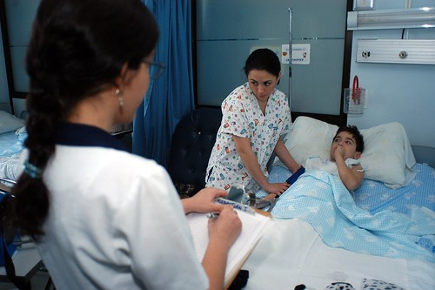
META 2
Mejorar la Comunicación Efectiva
El objetivo es mejorar la comunicación entre los profesionales que brindan atención, que debe ser clara y efectiva, en beneficio de la seguridad del paciente.

Slide 9
Aspectos fundamentales en el proceso de comunicación
Valores Críticos
Transferencia de Paciente
Efectividad de comunicación Verbal y telefónica
Los profesionales intercambian información básica de manera estandarizada.
La transferencia se apoya en formulario, instrumento o método estandarizado completo y consistente.
Se monitoriza la información sobre EA, consecuencia de la comunicación durante trasferencia y se realizan planes de mejora
1.Receptor registra y lee orden verbal completa y el emisor confirmar.
2. El receptor registra y lee nuevamente la orden telefónica y emisor confirmarla.
3.El receptor registra y lee nuevamente el resultado completo de la prueba diagnóstico y emisor confirma
1.El Hospital define los valores críticos para cada prueba diagnóstico.
2.Quíén notifica y a quién.
3. Se define qué información va al expediente clínico.

Slide 10
Meta 3. Mejorar la Seguridad de los Medicamentos de alto riesgo
“Proceso fundamental”
El hospital desarrolla e implementa un proceso para mejorar la seguridad de los medicamentos de alto riesgos
Aspectos que contribuyen a la confusión.
Desconocimiento de los nombres de los medicamentos
Productos muy reciente
Envoltorios o etiquetados parecidos
Uso clínicos similares
Recetas ilegibles o malos entendidos durante emisión de prescripción verbal

Slide 11
Medicamentos de alto riesgos
Quimioterapia
Los anticoagulantes
Los Psicofármacos
Los medicamentos con apariencia parecidas
o nombres similares

Slide 12
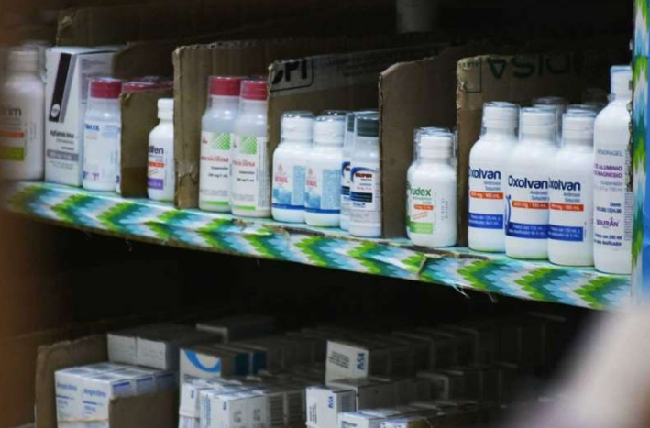
Garantías de seguridad con los medicamentos
Alto Riesgo
LASA
Manejo y Gestión
Depósito -clasificado

Slide 13
Meta 3. Mejorar la Seguridad de los Medicamentos de alto riesgo
El manejo seguro de los electrolitos concentrados
El hospital identifica las áreas donde los electrolitos concentrados son clínicamente necesarios.
Unidades de cuidados intensivos
Los quirófanos de cirugías cardíaca
Los Servicios de Urgencias

Slide 14
Electrolitos Concentrados
Cloruro de potasio
Cloruro de Sodio
Sulfato de magnesio
Fosfato de potasio
Bicarbonato de Sodio
Gluconato de calcio

Slide 15
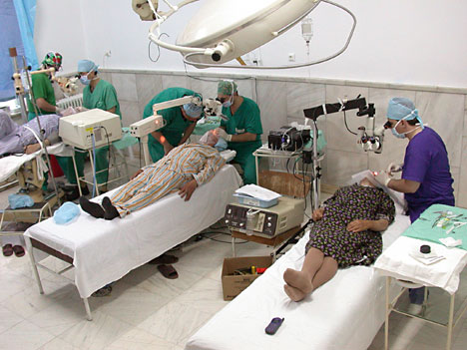
Meta 4 “Garantizar una cirugía segura
Es importante contar con un proceso para realizar la verificación prequirúrgica y el marcado del sitio quirúrgico o el lugar del procedimiento invasivo

Slide 16
Proceso de verificación preoperatorio
Verificar paciente, procedimiento y sitio correcto
Garantizar que los documentos, imágenes y estudios relevantes se encuentren disponibles y correctamente etiquetados y expuestos
Verificar que los componentes sanguíneos necesarios, el equipo médico y/o los implantes especiales estén presentes

Slide 17
Otros Aspectos a considerar
Cirugía Correcta
Sitio Correcto

Slide 18
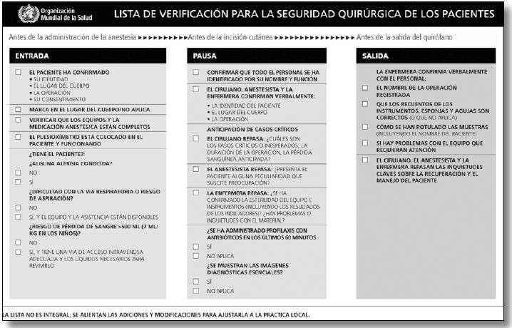

Slide 19
Meta 5”Minimizar el riego de infecciones asociadas a la atención Sanitaria”.
Se implementa recomendaciones sobre higiene de manos basadas en la evidencia, para minimizar el riesgo de infecciones asociadas a la atención sanitaria
C

Slide 20
Mata 5. Minimizar el riego de infecciones asociadas a la atención Sanitaria
Se debe implementar un programa de higiene de manos en todo el hospital.
Los procedimientos de lavado de manos y desinfección de manos, se utiliza en todo el hospital de acuerdo a las recomendaciones de higiene de manos
Y

Slide 21
Técnica de lavado de manos

Slide 22
Meta 6. “Minimizar el riesgo de daño al paciente causado por caídas
Se recomienda que el hospital desarrolle e implementa un proceso para minimizar el riesgo del daño por caídas a los pacientes ingresados

Slide 23
Cómo disminuir el riesgo de caídas
Se recomienda que el hospital implemente un proceso para evaluar el riesgo de caída a todos los pacientes ingresados y utilizar instrumentos/ métodos de evaluación apropiada para los pacientes a los que atiende.
Igualmente debe implementar un proceso, para la evaluación de los pacientes ingresados que puedan tener riesgo de caída, por un cambio en su condición clínica o los que constan como riesgo en base a los criterios registrados
Se implementan medidas para minimizar el riesgo de caídas en aquellos pacientes, con situaciones y ubicaciones en el hospital, consideradas de riesgos. Las intervenciones a los pacientes se registran.

Slide 24
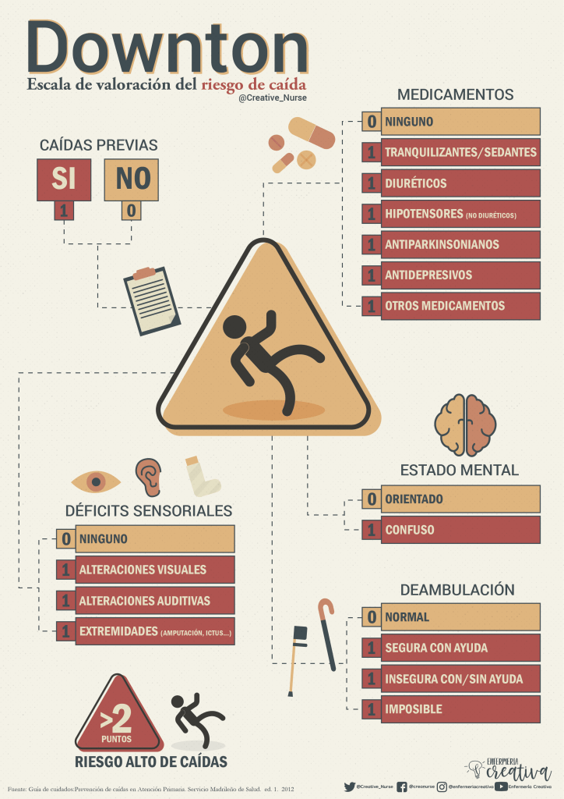
D

Slide 25
“Seguridad del paciente es una responsabilidad de todos”

